Slide 1
C# (Tiếp theo)

Slide 2
Nội dung chính
Phần 1
Nhập xuất trong C#
Phần 2
Interface trong C#
Phần 3
Collections trong C#
Phần 4
Delegate trong C#

Slide 3
Nhập xuất trong C#
Cấu trúc cơ bản và ý nghĩa của các lệnh nhập xuất trong C#
Trong C# có 5 lệnh dùng để nhập xuất đó là:
Console.Write();
Console.WriteLine();
Console.Read();
Console.ReadLine();
Console.ReadKey();

Slide 4
Nhập xuất trong C#
Console.Write();
Cú pháp:
Console.Write(<giá trị cần in ra màn hình>);
Ý nghĩa: In giá trị ra màn hình console. Giá trị này có thể là 1 ký tự, 1 chuỗi, một giá trị có thể chuyển về kiểu chuỗi
static void Main(string[] args)
{
// In ra màn hình dòng chữ DH NongLam
Console.Write(“DH Nong Lam");
//In ra màn hình số 10
Console.Write(10);

Slide 5
Nhập xuất trong C#
Console.WriteLine();
Cú pháp:
Console.WriteLine(<giá trị cần in ra màn hình>);
Ý nghĩa:
Lệnh này cũng tượng tự như Console.Write() nhưng khi in giá trị ra màn hình sẽ tự động đưa con trỏ xuống dòng.
Ngoài ra, để xuống dòng ta có thể sử dụng ký tự đặc biệt: chúng ta sử dụng ký tự “\n”
static void Main(string[] args){
Console.Write("K team \n");
Console.WriteLine(5);
Console.Write(Environment.NewLine);
Console.Write(true);
Console.ReadLine();
}

Slide 6
Nhập xuất trong C#
In ra giá trị của biến:
Có thể chỉ định vị trí in ra giá trị của biến trong chuỗi bằng cú pháp {<số đếm>}.
Ví dụ:
int a = 5; // khai báo biến kiểu nguyên có tên là a và khởi tạo giá trị là 5.
Console.Write("a = {0}", a); // In ra màn hình giá trị "a = 5".
Cú pháp chung:
Console.Write("{0} {1} {2} {...}", <giá trị 0>, <giá trị 1>, <giá trị 2>, <giá trị n>);
Trong đó:
<giá trị 0> sẽ được điền tương ứng vào vị trí số 0 tương tự như vậy cho các giá trị còn lại.

Slide 7
Nhập xuất trong C#
Console.Read();
Cú pháp:
Console.Read();
Ý nghĩa:
Đọc 1 ký tự từ bàn phím và trả về kiểu số nguyên ( mã ASCII)
Chú ý: lệnh này không đọc được các phím chức năng như Ctrl, Shift, Alt, Caps Lock, Tab, . . .
VD: Lệnh Console.Read() dùng để đọc 1 ký tự và trả về 1 số nguyên là mã ASCII của ký tự đó. VD: nhập a → 97 (là mã ASCII của ký tự a).
Console.ReadLine();
Ý nghĩa: Đọc dữ liệu từ bàn phím cho đến khi gặp ký tự xuống dòng thì dừng (gặp phím enter thì dừng) và giá trị đọc được luôn là một chuỗi.

Slide 8
Nhập xuất trong C#
Console.ReadKey();
Cú pháp:
Console.ReadKey(<tham số kiểu bool>)
Ý nghĩa:
Lệnh này cũng dùng để đọc một ký tự từ bàn phím
Tham số kiểu bool bao gồm 2 giá trị: true hoặc false. Nếu truyền vào true thì phím được nhấn sẽ không hiển thị lên màn hình console mà được đọc ngầm ngược lại thì phím được nhấn sẽ hiển thị lên màn hình

Slide 9
Vòng lặp Foreach trong C#
foreach (<kiểu dữ liệu> <tên biến tạm> in <tên mảng hoặc tập hợp>)
{
// Code xử lý
}
Trong đó:
Các từ khoá foreach, in là từ khoá bắt buộc.
<kiểu dữ liệu> là kiểu dữ liệu của các phần tử trong mảng hoặc tập hợp.
<tên biến tạm> là tên 1 biến tạm đại diện cho phần tử đang xét khi duyệt mảng hoặc tập hợp.
<tên mảng hoặc tập hợp> là tên của mảng hoặc tập hợp cần duyệt.

Slide 10
Vòng lặp Foreach trong C#
int[] IntArray = { 1, 5, 2, 4, 6 };
int Sum = 0;
/*Sử dụng foreach để duyệt mảng và in giá trị của các phần tử trong mảng, tính tổng các phần tử trong mảng. */
foreach (int item in IntArray)
{
Console.Write("\t" + item);
Sum += item;
}
Console.WriteLine("\n Sum = " + Sum);

Slide 11
Vòng lặp Foreach trong C#
So sánh For và Foreach ???
Tiêu chí | For | Foreach
Khả năng truy xuất phần tử | Truy xuất ngẫu nhiên (có thể gọi bất kỳ phần tử nào trong mảng để sử dụng) | Truy xuất tuần tự (chỉ sử dụng được giá trị phần tử đang xét)
Thay đổi được giá trị của các phần tử | Có | Không
Duyệt mảng, tập hợp khi không biết được số phần tử của mảng, tập hợp | Không | Có

Slide 12
Interface trong C#
Interface là gì? Tại sao lại sử dụng interface ?
Interface (giao diện hoặc lớp giao tiếp) là 1 tập các thành phần chỉ có khai báo mà không có phần định nghĩa (giống phương thức abstract)
Các thành phần này có thể là:
Phương thức
Thuộc tính
Events
Một interface được hiểu như là 1 khuôn mẫu mà mọi lớp thực thi nó đều phải tuân theo. Interface sẽ định nghĩa phần (khai báo) và những lớp thực thi interface này sẽ phải triển khai các phương thức đó.

Slide 13
Interface trong C#
Đặc điểm của interface
Chỉ chứa khai báo không chứa phần định nghĩa (giống phương thức abstract).
Việc ghi đè 1 thành phần trong interface không cần từ khoá override.
Không thể khai báo phạm vi truy cập cho các thành phần bên trong interface. Các thành phần này sẽ mặc định là public.
Interface không có constructor cũng không có destructor.
Các lớp có thể thực thi nhiều interface cùng lúc (đa kế thừa).
Một interface có thể kế thừa nhiều interface khác nhưng không thể kế thừa bất kỳ lớp nào.

Slide 14
Interface trong C#
VD:
interface ISpeak{
void Speak();
}
class Animal : ISpeak
{
/*……………………………………………………….*/
public void Speak()
{
Console.WriteLine("Animal is speaking. . . ");
}}

Slide 15
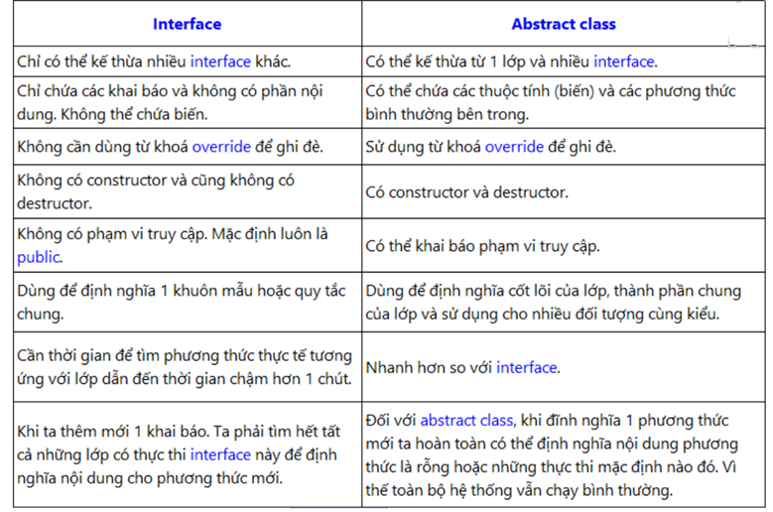
Interface trong C#
So sánh Interface và Abstract Class ????

Slide 16
Collections trong C#
Collections trong C# là gì?
Các lớp hỗ trợ lưu trữ, quản lý và thao tác với các đối tượng một cách có thứ tự.
Các lớp này nằm trong namespace System.Collections.
Một số đặc điểm của Collections:
Là một mảng có kích thước động:
Không cần khai báo kích thước khi khởi tạo.
Có thể tăng giảm số lượng phần tử trong mảng một cách linh hoạt.
Có thể lưu trữ một tập hợp đối tượng thuộc nhiều kiểu khác nhau.
Hỗ trợ rất nhiều phương thức để thao tác với tập hợp như: tìm kiếm, sắp xếp, đảo ngược, . . .
Mỗi collections được tổ chức thành một lớp nên cần khởi tạo đối tượng trước khi sử dụng.

Slide 17
Collections trong C#
Khi nào sử dụng Collection?
Chúng ta đã từng tìm hiểu một kiểu dữ liệu dùng để quản lý danh sách đối tượng đó là kiểu mảng. Vậy Collections có gì hay hơn mảng? Khi nào dùng Mảng và khi nào dùng Collections?

Slide 18
Collections trong C#
Những điểm mạnh của Collections?
Bên trong Collections có nhiều lớp đa dạng hỗ trợ cho từng mục đích khác nhau. Nếu như Mảng chỉ có thể truy xuất phần tử thông qua chỉ mục thì các Collections có thế truy xuất thông qua chỉ số hoặc thông qua key.
Đối với danh sách cần thao tác tìm kiếm nhiều thì Collections cũng có lớp hỗ trợ giúp việc tìm kiếm nhanh hơn nhiều so với mảng nguyên thuỷ (HASHTABLE TRONG C#).
Trong trường hợp danh sách cần thay đổi số lượng phần tử liên tục (thêm hoặc xoá phần tử) thì Collections cũng hỗ trợ sẵn (ARRAYLIST TRONG C#).
Ngoài ra trong namespace System.Collections còn hỗ trợ sẵn 2 cấu trúc dữ liệu kinh điển đó là STACK và QUEUE

Slide 19
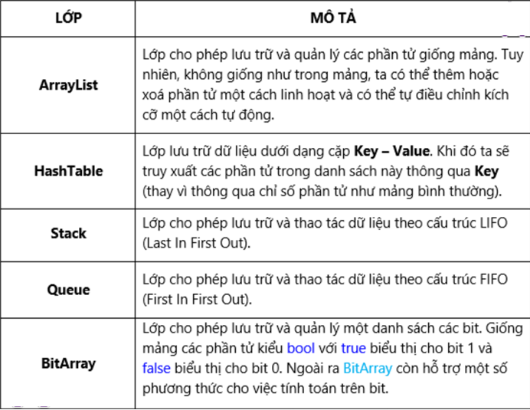
Collections trong C#
Một số Collections thông dụng

Slide 20
ArrayList trong C#:
ArrayList trong C#:
Là một Collections giúp lưu trữ và quản lý một danh sách các đối tượng theo kiểu mảng (truy cập các phần tử bên trong thông qua chỉ số index).
Rất giống Mảng các object nhưng có thể thêm hoặc xoá các phần tử một cách linh hoạt và có thể tự điều chỉnh kích cỡ một cách tự động.
Để sử dụng các Collections trong .NET ta cần thêm thư viện System.Collections bằng câu lệnh:
using System.Collections;

Slide 21
ArrayList trong C#:
ArrayList trong C#:
ArrayList MyArray = new ArrayList(); // khởi tạo 1 ArrayList rỗng
ArrayList MyArray2 = new ArrayList(5); // khởi tạo 1 ArrayList và chỉ định Capacity ban đầu là 5
Ngoài ra bạn cũng có thể khởi tạo 1 ArrayList chứa các phần tử được sao chép từ một Collections khác:
/* Khởi tạo 1 ArrayList có kích thước bằng với MyArray2.
Sao chép toàn độ phần tử trong MyArray2 vào MyArray3.*/
ArrayList MyArray3 = new ArrayList(MyArray2);

Slide 22
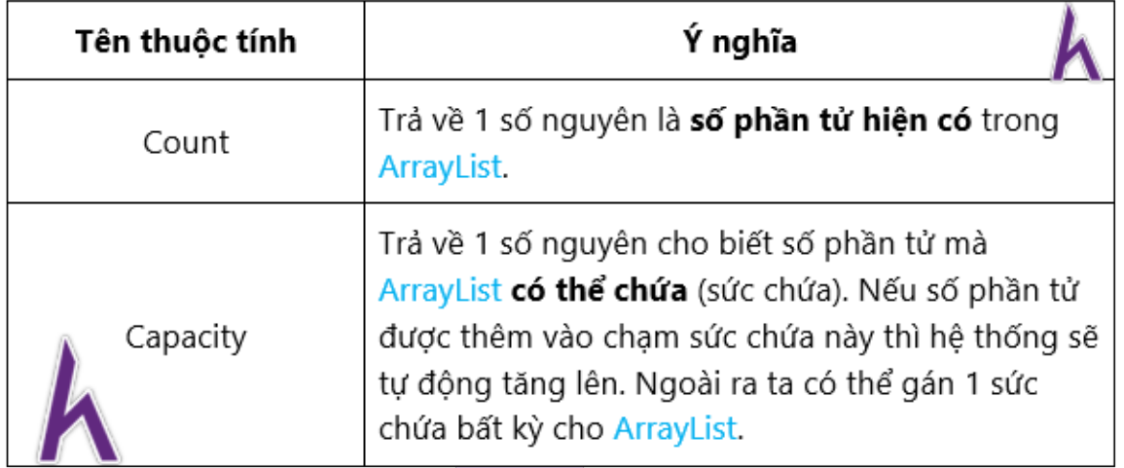
ArrayList trong C#:
Một số thuộc tính và phương thức hỗ trợ sẵn trong ArrayList

Slide 23
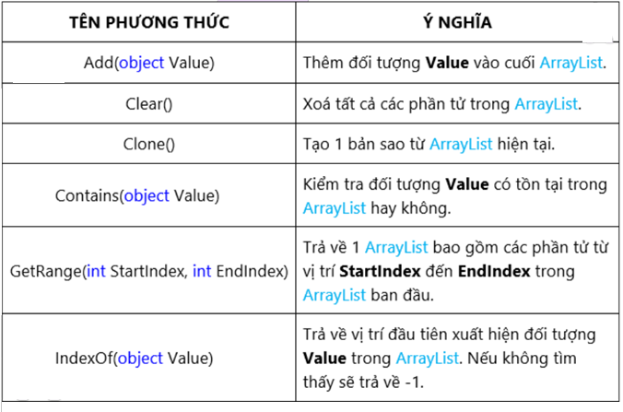
ArrayList trong C#:

Slide 24
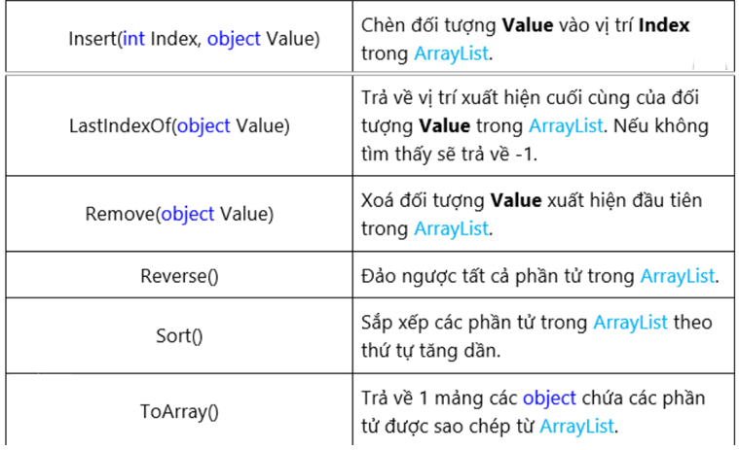
ArrayList trong C#:

Slide 25
ArrayList trong C#:
Phương thức Sort() trong ArrayList
phương thức Sort() sẽ thực hiện sắp xếp danh sách theo thứ tự tăng dần. Nếu danh sách gồm các đối tượng mà mỗi đối tượng là 1 lớp có nhiều thuộc tính thì hàm Sort này biết sắp xếp tăng dần theo thuộc tính nào?
hàm Sort mở rộng trong ArrayList có cú pháp như sau:
Sort(IComparer comparer)

Slide 26
ArrayList trong C#:
Phương thức Sort() trong ArrayList
Sort(IComparer comparer)
Công dụng:
Cho phép tự định nghĩa cách sắp xếp tùy ý
Tham số truyền vào là 1 lớp có kế thừa từ interface IComparer.
Interface IComparer chứa 1 phương thức duy nhất là:
int Comparer(object x, object y).
Phương thức này sẽ trả về 3 giá trị:
Bé hơn 0 nếu x < y.
Lớn hơn 0 nếu x > y.
Bằng 0 nếu x = y.

Slide 27
Map trong C#:
Map là gì?
Trong 1 số ngôn ngữ lập trình, Map còn được gọi là Dictionary (như Python hay C#). Trong Java ta thường gọi là Map.
Các cấu trúc dữ liệu như mảng khi truy xuất dữ liệu bạn sẽ sử dụng một tham số gọi là chỉ số, ví dụ như arr[1], str[2], … Đối với cấu trúc dữ liệu map, để truy xuất dữ liệu bạn sẽ sử dụng một tham số gọi là key
Cấu trúc dữ liệu kiểu map là một cấu trúc dữ liệu ánh xạ giữa cái gọi là khoá (key) sang giá trị của khoá đó (gọi là value)
Trong cấu trúc dữ liệu này, mỗi một key sẽ nhận một giá trị khác nhau.

Slide 28
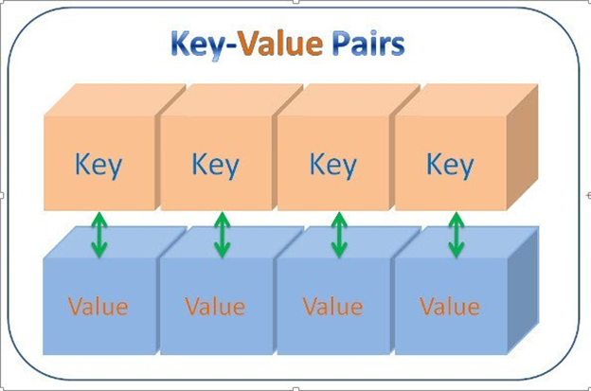
Map trong C#:

Slide 29
Map trong C#:
Ứng dụng
Ứng dụng của map có rất nhiều. Một số ví dụ:
Cho một danh sách các số điện thoại kèm theo tên của chủ thuê bao đó. Yêu cầu đầu vào là một số điện thoại (key), hãy đưa ra tên của chủ thuê bao (value)
Cho danh sách thể hiện lịch sử đi muộn của các nhân viên một công ty nào đó. Hãy tìm xem nhân viên (key) nào có số lần đi muộn (value) nhiều nhất?
Cho một danh sách các IP kèm theo các domain. Hãy trả ra ip (value) tương ứng domain (key) hoặc ngược lại trong thời gian nhanh nhất?

Slide 30
Delegate trong C#
Delegate là gì?
Delegate trong C# tương tự như con trỏ hàm trong C hoặc C++.
Delegate là một biến kiểu tham chiếu(references) chứa tham chiếu tới một phương thức.
Delegate là một biến bình thường, biến này chứa phương thức mà chúng ta cần gọi. Giá trị của biến Delegate lúc này là tham chiếu đến hàm. Có thể thay đổi runtime khi chương trình đang chạy.
Khai báo Delegate trong C#
delegate <kiểu trả về> <tên delegate> (<danh sách tha số nếu có>);
Ví dụ:
delegate int MyDelegate(string s);

Slide 31
Delegate trong C#
Khởi tạo và sử dụng Delegate trong C#
Khi kiểu Delegate được khai báo, đối tượng Delegate phải được tạo với từ khóa new và được tham chiếu đến một phương thức cụ thể. Phương thức này phải cùng kiểu trả về và tham số với Delegate đã tạo.
Khi tạo một Delegate, tham số được truyền với biểu thức new chỉ có tên phương thức, nhưng không có tham số tới phương thức đó. Tức là chỉ truyền tên phương thức vào.
VD:

Slide 32
Delegate trong C#
class Program {
delegate int MyDelegate(string s);
static void Main(string[] args)
{
Console.OutputEncoding = Encoding.Unicode;
MyDelegate convertToInt = new MyDelegate(ConvertStringToInt);
string numberSTR = "35";
int valueConverted = convertToInt(numberSTR);
Console.WriteLine("Giá trị đã convert thành int: " + valueConverted);
Console.ReadLine();
}
static int ConvertStringToInt(string stringValue)
{
int valueInt = 0;
Int32.TryParse(stringValue, out valueInt);
Console.WriteLine("Đã ép kiểu dữ liệu thành công");
return valueInt; }}
2
3
1

Slide 33
Homework
Viết chương trình Quản lý thông tin sinh viên gồm các Class:
SinhVien(MSSV, HoVaTen, GioiTinh,NgaySinh,DSMonHoc)
MonHoc(MSMH, SoTinChi, TenMonHoc,MSGV)
Sử dụng Collections tương ứng để lưu trữ danh sách sinh viên, thực hiện các phương thức tìm kiếm, thêm xoá sửa sv trong danh sách. Sắp xếp tăng dần theo điểm trung bình.

Slide 34
Q & A

